Slide 1
P5-P5-4_PACK包装步驟
张斐昊
生产技术部
Notes:
In 3-raw heading uses font 84, 1 raw and 2-raws use font 88

Slide 2
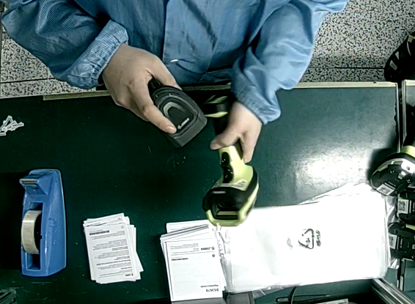
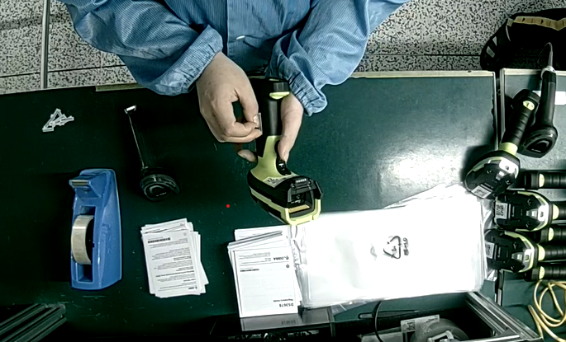
1.掃碼
對產品SN，以及產内SN進行掃碼然後撕下場内標簽

Slide 3
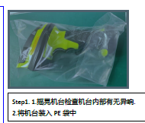
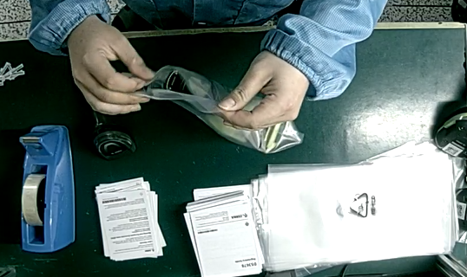
2.包裝
將產品裝入包裝袋中

Slide 4
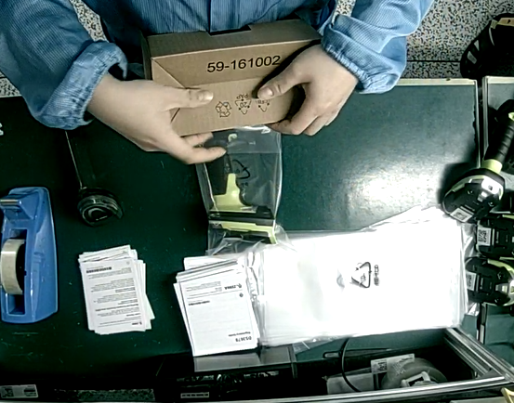
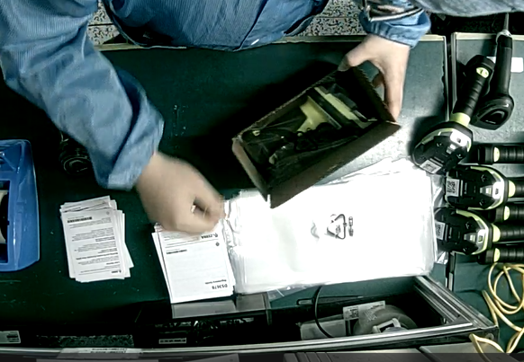
3.裝箱
將箱子折好，將產品放入

Slide 5
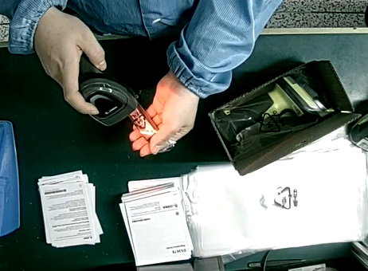
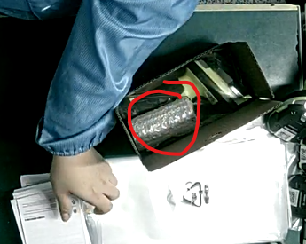
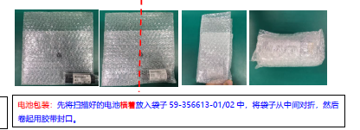
4.鋰電池裝箱（若是有綫幾種則無需此步驟）
將鋰電池掃碼，按要求裝入包裝袋，然後放入包裝箱中

Slide 6
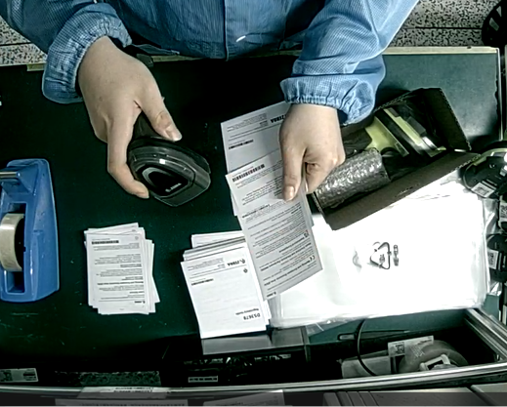
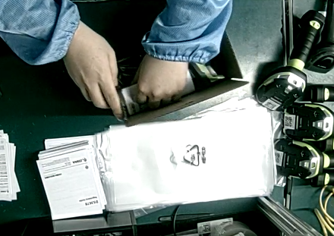
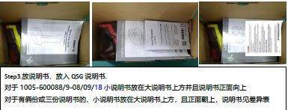
5.裝入説明書
將説明書掃碼，按要求裝入包裝箱中（不同幾種説明書冊數不同，詳見MOI）

Slide 7
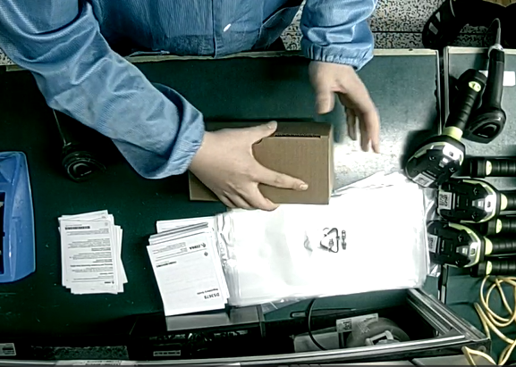
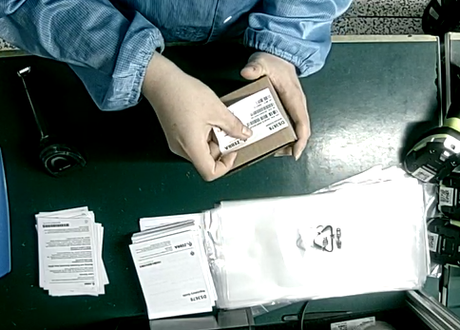
6.箱外貼標簽
將產品打包好后打印標簽，并將標簽貼到指定位置

